Slide 1
Исследование выборки пациентов с бронхиальной астмой
Тестовое задание

Slide 2
Задачи исследования:
Составить алгоритм проверки данных для выявления опечаток;
Изобразить на графиках и рассчитать статистическую значимость различий по динамике изменения показателя N T2 3 pe+ в группе пациентов с БА (обострение/динамика);
Сравнить (графически и рассчитать статистическую значимость) исходных показателей: пол, возраст в группе здоровых и пациентов на базовой терапии любыми ГКС и без них;
Выявить есть ли ассоциации между новыми лабораторными показателями и стандартными демографическими, клин. характеристиками и видами терапии у пациентов;
Выявить можно ли новые лабораторные показатели использовать как диагностические маркеры, чтобы различать здоровых и пациентов.

Slide 3
Параметры данных исследования:
pathology: BA - пациенты с БА; health - контрольная группа здоровых;
stage: acute - обострение; rem - ремиссия через месяц; rem 2 - ремиссия через несколько месяцев;
number: номер;
gender: 0 - женщина, 1 - мужчина;
age: years - возраст в годах;
длительность заболевания: years - длительность заболевания в годах;
severity: 1 - средней степени, неконтролируемая или впервые выявленная; 2 - средней степени, персистирующая; 3 - тяжелое, персистирующее течение;
тяжесть градация: 1 - med (средняя); 2 - high (высокая).

Slide 4
Параметры данных исследования:
FEV1/FEV: COMMENT - оценка дыхания (индекс Тиффно);
stepen: 1 - легкая (больше 80%); 2 - средня (60-80%); 3 - тяжелая (меньше 60%);
динамика состояния: 0 - улучшение или стабилизация; 1 - ухудшение;
Базовая терапия: COMMENT. (ГКС - Будесонид, Беклометазон (ГКС местного применения)); Агонисты В2-рецепторов: Формотерол, Форадил комби (селективный); Комб ГКС + Агонисты: Симбикорт, Серетид, Форадил комби; М-холинолитик: Тиатропия бромид (Спирива Респимат); Блокатор Лей3еновых рецепторов: Монтелукаст;
СРБ: mg/l (мг/л); Норма СРБ - 5 мг/мл; <1% - низкие риски; >5% - наличие острого воспаления.

Slide 5
Выборочная группа (количество человек): - пациентов с БА - Контрольная группа (здоровые)
В выборке исследования:
Пациентов с БА: 62
Контрольная группа (здоровые): 46
Среди пациентов с БА:
В стадии обострения: 22
В стадии ремиссии (месяц): 21
В стадии ремиссии (несколько месяцев): 19

Slide 6
Алгоритм проверки данных для выявления опечаток
- Проблемы
- Способ решения
- Рекомендации
Проблемы EDA:
- Решенные:
некорректные типы данных (опечатки):
возраст пациента: 1,8;
длительность заболевания пациента: 116.00;
степень тяжести: 2.3;
Статус здоровых пациентов: acute (острая фаза).
пропущенные значения.
Нерешенные:
Пропущенные значения столбцов 'FEV1/FEV' и ‘СРБ'.

Slide 7
Алгоритм проверки данных для выявления опечаток
- Проблемы
- Способ решения
- Рекомендации
Способ решения:
некорректные типы данных (опечатки): Исправлены с помощью системы EDA (Exploratory Data Analysis):
Столбец возраст пациента: было 1.8, стало 18.0; (Причина: Предположительно опечатки при ручном вводе данных. Все значения столбца это целые числа, указываются в годах);
Столбец статус течения болезни (stage): збыло: acute (острая фаза) у здоровых пациентов, исправлено на health (здоровые);
Столбец длительность заболевания пациента: было 116.00, стало медианное значение (Причина: опечатка при ручном вводе. Длительность указывается в годах, очевидно, что 116 лет заболевания очень маловероятно. Некорректное значение заменили на медианное, т.к. это менее всего исказит общие данные.);
Столбец степень тяжести: было 2.3, стало 2.0. Степень указывается числами 1, 2 и 3, следовательно подобное значение некорректно и требует замены;
Убраны пропущенные значения, кроме столбцов 'FEV1/FEV' и ‘СРБ’. так как эти значения нельзя ничем заполнить, иначе исказятся результаты исследования.

Slide 8
Алгоритм проверки данных для выявления опечаток
- Проблемы
- Способ решения
- Рекомендации
Рекомендации:
Для получения более точных результатов исследования в первую очередь необходимо наиболее внимательно подходить к заполнению ячеек таблицы;
Возможно разделение таблицы на несколько более простых, так как работа с одной объемной таблицей может вызывать много путаницы;
Максимум внимания должен уделяться именно процессу первичного ввода данных в таблицу, поскольку не все некорректные значения можно логически исправить, некоторые из них требуют четких конкретных цифр;
Также стоит призвать врачей не пропускать большое количество ячеек, при полном заполнении таблицы мы получим более ценные и точные статистические данные.

Slide 9
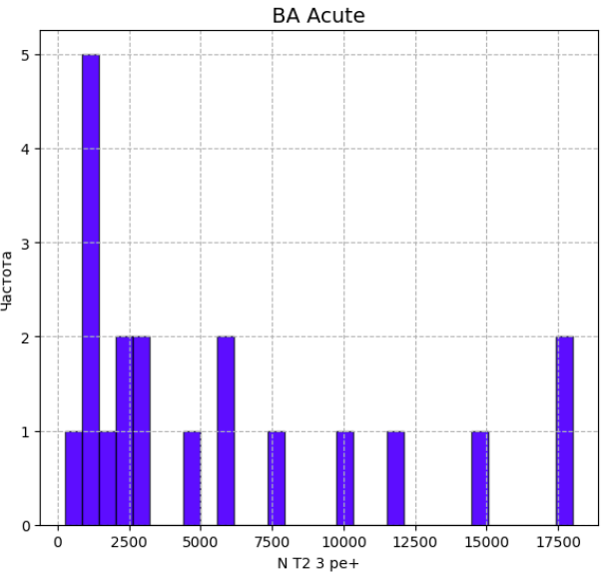
График: Изменение показателя N T2 3 pe+ в группе пациентов с БА (обострение/динамика)

Slide 10
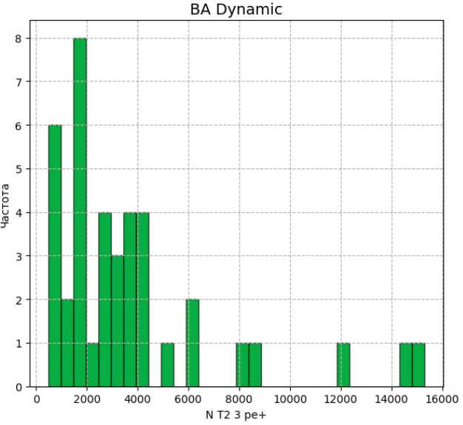
График: Изменение показателя N T2 3 pe+ в группе пациентов с БА (обострение/динамика)

Slide 11
Статистическая значимость различий по динамике изменения показателя N T2 3 pe+ в группе пациентов с БА (обострение/динамика)
- расчёт
- вывод
Для выявления статистической значимости динамики изменения показателя N T2 3 pe+ в группе пациентов с БА был использован тест Уилкоксона-Манна-Уитни.
Данный тест используется для оценки различий между двумя. независимыми выборками по уровню какого-либо признака, измеренного количественно. Позволяет выявлять различия в значении параметра между малыми выборками.
Результаты теста: Значение U-статистики равно 440.0, p-значение равно 0.5;
P-значение: мера статистической значимости различия между двумя сравниваемыми группами. Если p-значение меньше заданного порога (0.05), мы отклоняем нулевую гипотезу о равенстве средних в группах, и заключаем, что между группами существует статистически значимое различие.
Вывод: В данном случае, p-значение равно 0.5356, значит у нас нет оснований считать, что существует статистически значимое различие в показателях "N T2 3 pe+" между группами пациентов с БА в обострении и в динамике.

Slide 12
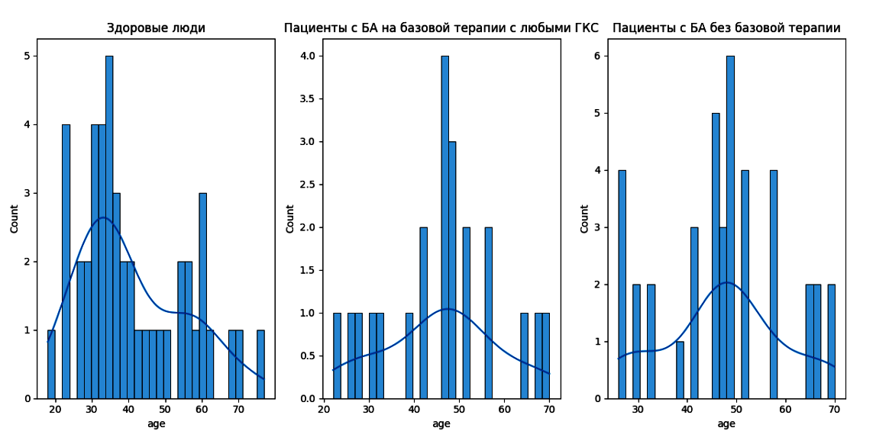
График: пол, возраст в группе здоровых и пациентов на базовой терапии любыми ГКС и без них

Slide 13
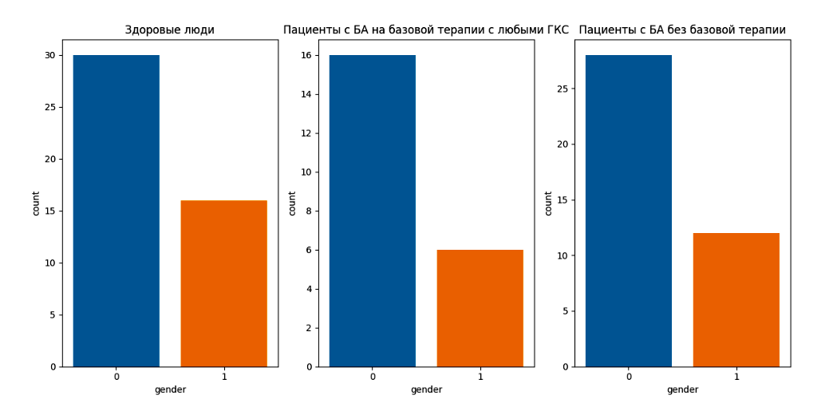
График: пол, возраст в группе здоровых и пациентов на базовой терапии любыми ГКС и без них

Slide 14
Статистическая значимость различия показателей:
- пол
- возраст
Расшифровка:
Возраст:
Сравнение между группой пациентов, получавших базовую терапию с любыми глюкокортикостероидами (ГКС) и группой без базовой терапии показывает U-статистику = 407.5 и p-значение = 0.6368. Нет статистически значимых различий в возрасте между этими двумя группами;
Сравнение между группой здоровых пациентов и группой получавших базовую терапию с любыми ГКС показывает U-статистику = 392.5 и p-значение = 0.1383. Нет статистически значимых различий в возрасте между этими двумя группами;
Сравнение между группой здоровых пациентов и группой без базовой терапии показывает U-статистику = 658.0 и p-значение = 0.0235. Существуют статистически значимые различия в возрасте между этими двумя группами.
Пол:
Сравнение между группой пациентов, получавших базовую терапию с любыми ГКС, и группой без базовой терапии показывает U-статистику = 428.0 и p-значение = 0.8296. Нет статистически значимых различий по полу между этими двумя группами;
Сравнение между группой здоровых пациентов и группой получавших базовую терапию с любыми ГКС показывает U-статистику = 544.0 и p-значение = 0.5441. Нет статистически значимых различий по полу между этими двумя группами;
Сравнение между группой здоровых пациентов и группой без базовой терапии показывает U-статистику = 964.0 и p-значение = 0.6426. Нет статистически значимых различий по полу между этими двумя группами.
Вывод: на основе проведенного сравнительного анализа, не было обнаружено статистически значимых различий в возрастных и половых признаках между группами пациентов, получавших базовую терапию с любыми ГКС и без базовой терапии. Однако, существуют статистически значимые различия в возрасте между группой здоровых пациентов и группой без базовой терапии.

Slide 15
Ассоциации между новыми лабораторными показателями и стандартными демографическими, клиническими характеристиками и видами терапии у пациентов.
Варианты решения данного вопроса:
Корреляционный анализ: Проверяем, есть ли статистически значимые корреляции между новыми лабораторными показателями и стандартными демографическими/клиническими характеристиками. Используем коэффициенты корреляции Пирсона или Спирмена для непрерывных переменных и коэффициент корреляции Кендалла для категориальных переменных;
Многофакторный анализ: Можно использовать методы многофакторного анализа, такие как множественная линейная регрессия или логистическая регрессия, чтобы оценить, какие факторы наиболее важны для предсказания новых лабораторных показателей. Это может помочь установить, какие демографические/клинические характеристики или виды терапии являются значимыми предикторами новых показателей;
Анализ главных компонент (PCA): PCA можно использовать для уменьшения размерности данных и выделения наиболее важных характеристик, которые объясняют наибольшую долю вариации в данных. Это может быть полезно для определения ключевых демографических/клинических характеристик, которые влияют на новые лабораторные показатели;
Кластерный анализ: Этот метод может быть полезен для определения групп пациентов с похожими характеристиками. Возможно, если у нас есть определенные кластеры пациентов, которые имеют определенные сочетания демографических/клинических характеристик и новых лабораторных показателей;
Ассоциативные правила: Использование методов майнинга ассоциативных правил, таких как алгоритм Apriori, может помочь выявить интересные отношения между различными характеристиками в ваших данных;
Машинное обучение: Модели машинного обучения, такие как решающие деревья, случайный лес или градиентный бустинг, могут быть полезны для определения важности различных признаков и для предсказания новых лабораторных показателей на основе демографических/клинических характеристик.

Slide 16
Ассоциации между новыми лабораторными показателями и стандартными демографическими, клиническими характеристиками и видами терапии у пациентов.
Для выявления ассоциаций между новыми лабораторными показателями и демографическими/клиническими характеристиками используем метод анализа корреляций:
Корреляционный анализ: Проверяем, есть ли статистически значимые корреляции между новыми лабораторными показателями и стандартными демографическими/клиническими характеристиками. Используем коэффициенты корреляции Пирсона или Спирмена для непрерывных переменных и коэффициент корреляции Кендалла для категориальных переменных.

Slide 17
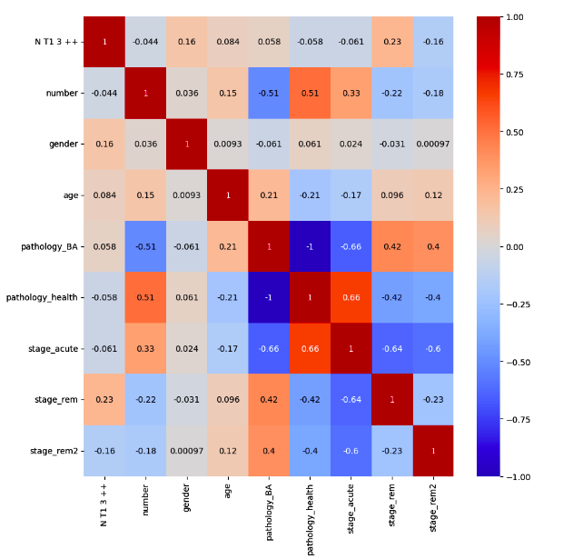
Матрица
Корреляции

Slide 18
Ассоциации между новыми лабораторными показателями и стандартными демографическими, клиническими характеристиками и видами терапии у пациентов.
Вывод:
Показатель "N T1 3 ++" слабо коррелирует со всеми другими переменными. Наибольшую корреляцию он имеет со стадией ремиссии ('stage_rem', корреляция 0.23), что может указывать на то, что этот показатель немного увеличивается на этой стадии болезни.
Номер пациента ('number') имеет умеренную отрицательную корреляцию с бронхиальной астмой ('pathology_BA', корреляция -0.51) и умеренную положительную корреляцию с состоянием здоровья ('pathology_health', корреляция 0.51). Это может быть связано с порядком обследования пациентов или с особенностями выборки.
Возраст ('age') имеет слабую положительную корреляцию с бронхиальной астмой ('pathology_BA', корреляция 0.21), что может указывать на то, что возраст может влиять на вероятность болезни.
Имеются сильные отрицательные корреляции между 'pathology_BA' и 'pathology_health' (-1.0), а также между различными стадиями болезни ('stage_acute', 'stage_rem', 'stage_rem2'), что ожидаемо, поскольку эти переменные являются взаимоисключающими.

Slide 19
Можно ли новые лабораторные показатели использовать как диагностические маркеры, чтобы различать здоровых и пациентов.
Варианты решения данного вопроса:
Классификация с использованием машинного обучения: Построить модель классификации, которая будет использовать показатели 'N T1 3 ++', 'pathology', 'stage', 'number', 'gender' и 'age' в качестве признаков и целевую переменную, указывающую на состояние здоровья (здоровый пациент или пациент с болезнью). Использовать различные алгоритмы классификации, такие как логистическая регрессия, деревья решений, случайный лес и т. д. Для построения модели может потребоваться больше данных, включая достаточное количество примеров здоровых и пациентов с разными значениями показателей;
Сравнение статистических различий: Провести статистический анализ для сравнения значений показателей 'N T1 3 ++', 'pathology', 'stage', 'number', 'gender' и 'age' у здоровых людей и пациентов. Для этого можно использовать t-тест, анализ вариации (ANOVA) или непараметрические тесты, такие как тест Манна-Уитни. Если в таблице отсутствуют данные о здоровых людях, для сравнения с пациентами необходимо получить соответствующие данные;
Функциональный анализ: Если показатели 'N T1 3 ++', 'pathology', 'stage', 'number', 'gender' и 'age' имеют функциональную значимость или связь с механизмами заболевания, можно провести функциональный анализ, чтобы понять, как они связаны с заболеванием. Это может включать анализ биологических путей, генной экспрессии, метаболических сетей и других биологических процессов, связанных с патологией;
Валидация модели: Построить модель классификации для различения здоровых и пациентов, необходимо провести валидацию модели на независимой тестовой выборке или использовать метод перекрестной проверки для оценки ее производительности и обобщающей способности.
Цветом выделены значения, которых может недоставать для анализа.

Slide 20
Можно ли новые лабораторные показатели использовать как диагностические маркеры, чтобы различать здоровых и пациентов.
Подход: Классификация с использованием машинного обучения:
Классификация с использованием машинного обучения: Строим модель классификации, используя показатели 'N T1 3 ++', 'pathology', 'stage', 'number', 'gender' и 'age' в качестве признаков и целевую переменную, указывающую на состояние здоровья (здоровый пациент или пациент с болезнью). Также используем алгоритм классификации — логистическая регрессия.

Slide 21
Можно ли новые лабораторные показатели использовать как диагностические маркеры, чтобы различать здоровых и пациентов.
Вывод:
Результат точности модели составляет 1.0, что означает, что модель правильно классифицирует 100% тестовых наблюдений. Это отличный результат, что может указывать на то, что новые лабораторные показатели могут быть полезны для различения здоровых и больных пациентов. Однако, необходимо учитывать, что точность модели может зависеть от многих факторов, включая размер выборки, качество данных и выбор алгоритма моделирования.

Slide 22
Спасибо за уделенное проделанной работе время!
С уважением, Вербецкий Эдуард

